Slide 1
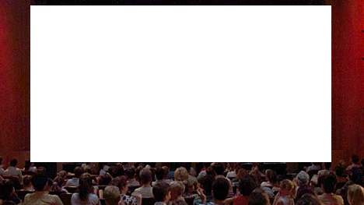

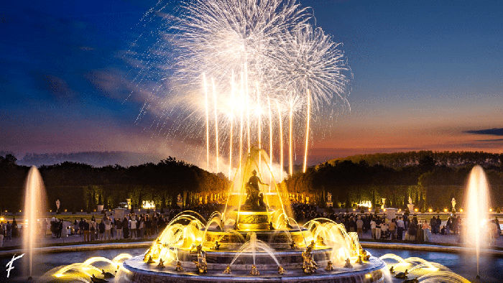

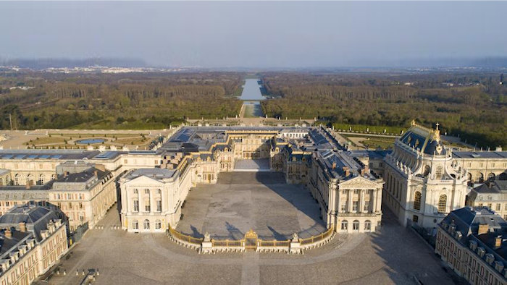
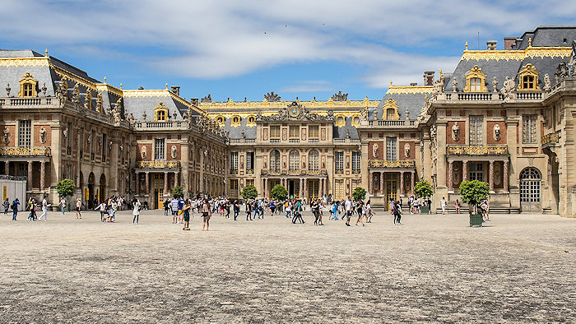

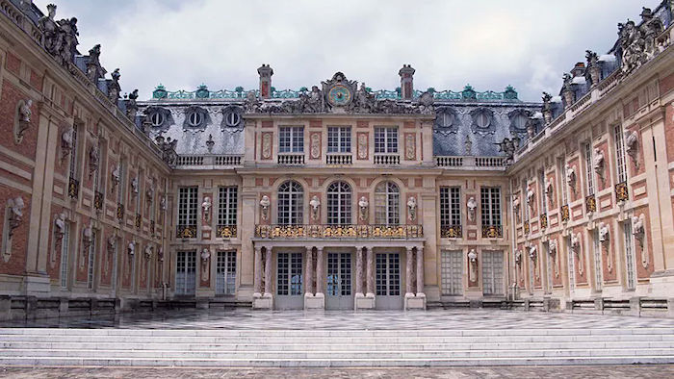
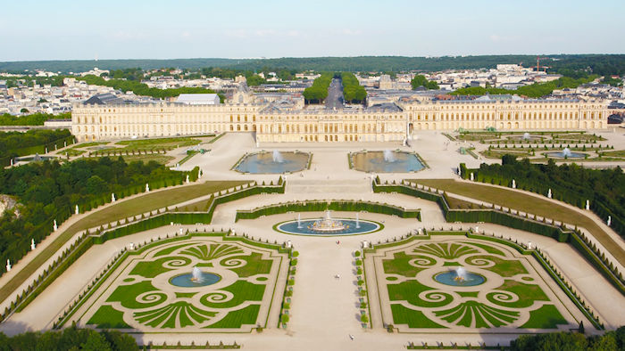
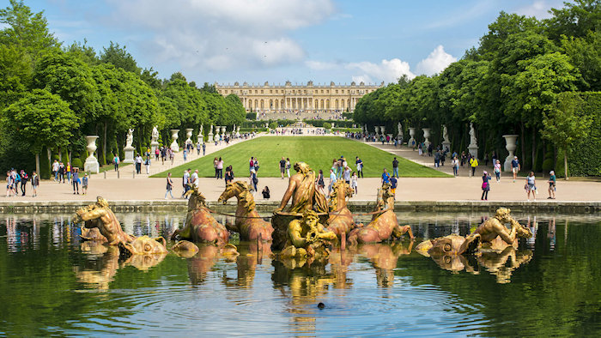
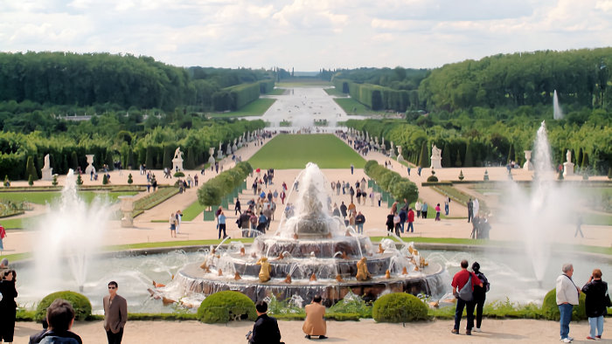
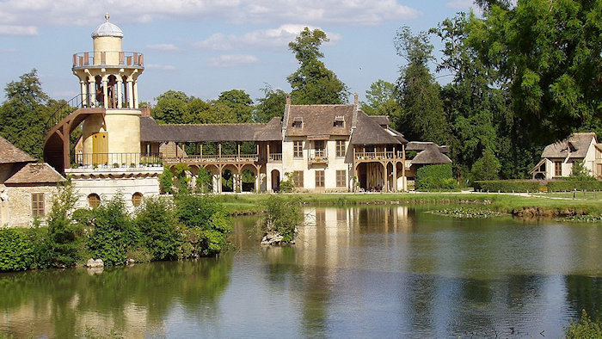
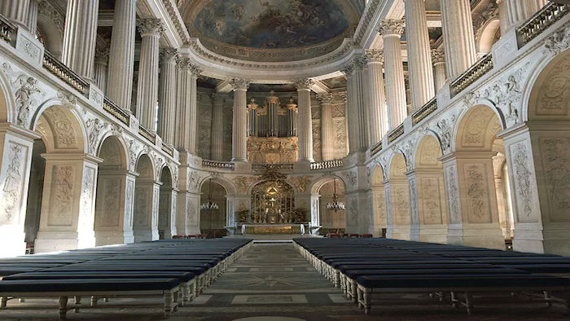
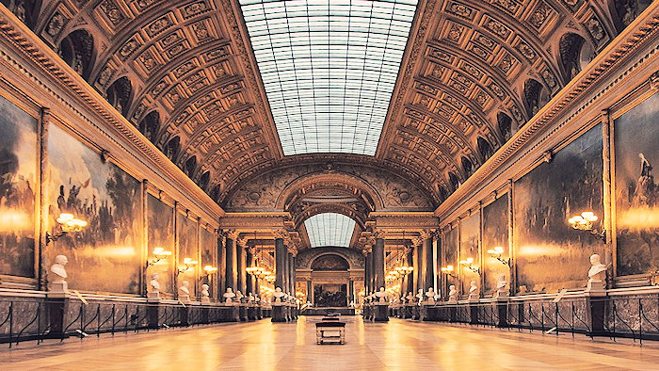
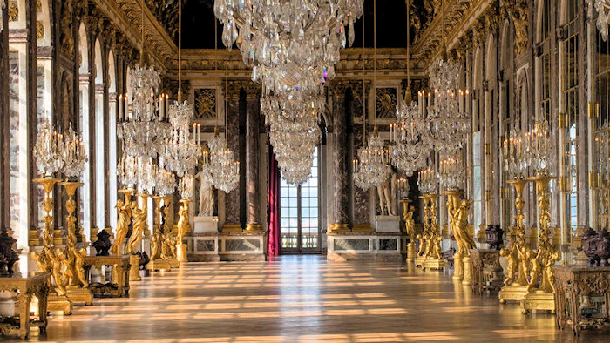
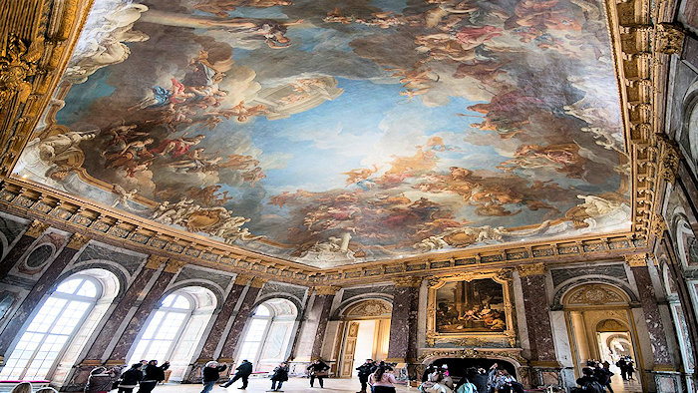
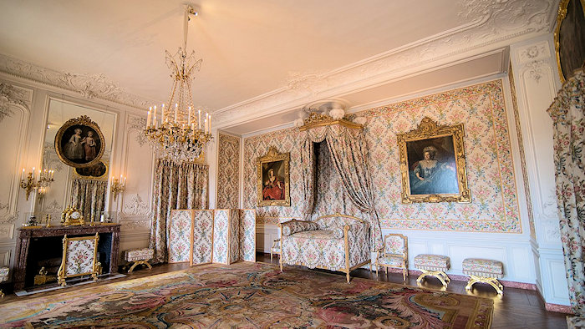
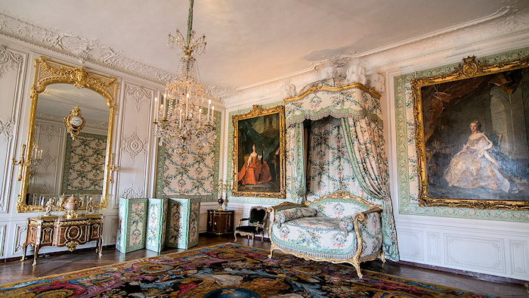
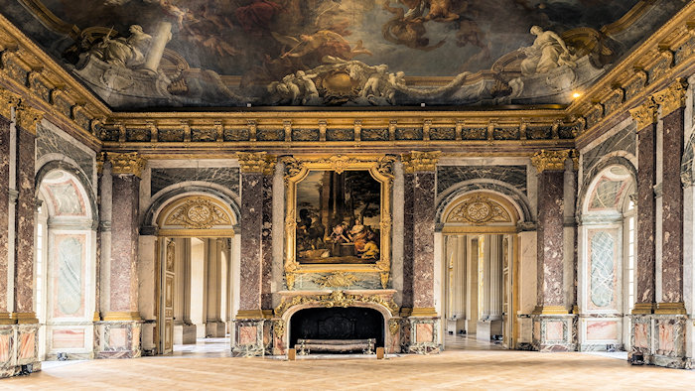
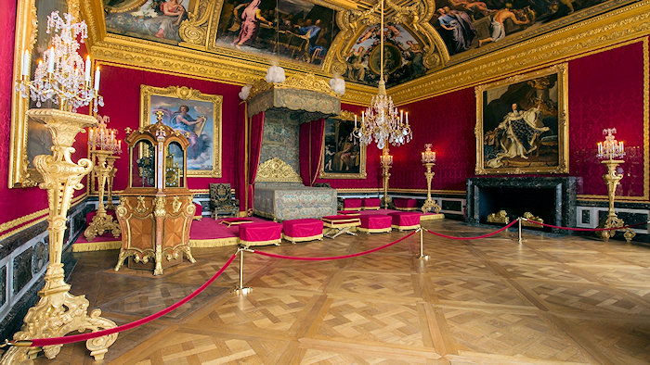
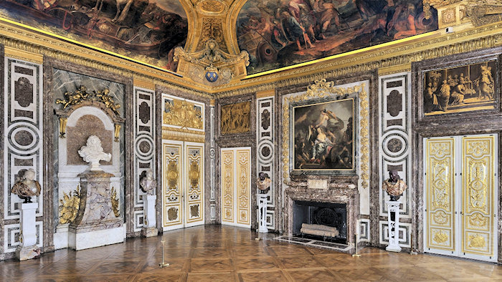
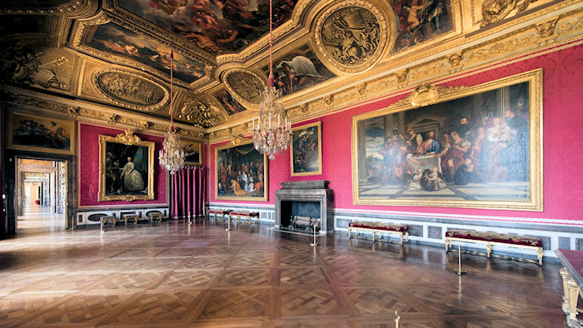
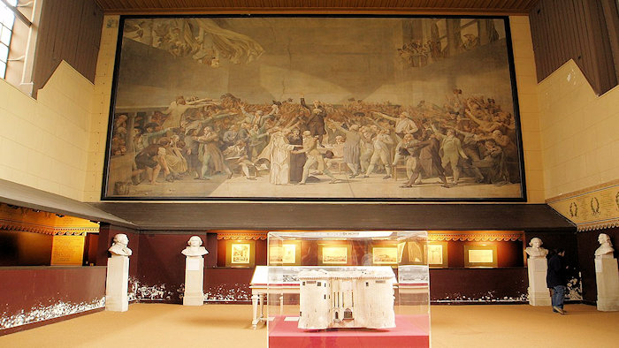




F I N
Chateau de Versailles
La cour royale
Le Petit Trianon
L'extérieur de la chambre du roi et les deux ailes du château
Les Jardins du Château de Versailles
Jardins et statues
Jardins et jets d’eaux
Le Hameau de la Reine
La Chapelle
La Galerie des Batailles
La galerie des Glaces
Le salon d'Hercule
La Chambre de Madame Adélaïde
La Chambre de Madame Victoire
Le Grand Appartement du roi
Le Salon d’Apollon
Le Salon de Mars
Le Salon de Mercure
Le Salon de l’Abondance
Salle du Jeu de paume
Versailles
Marche pour la cérémonie des Turcs du Roi Soleil
Création du diaporama © Apex
Touche Esc pour quitter

